Slide 1


Slide 2


Slide 3
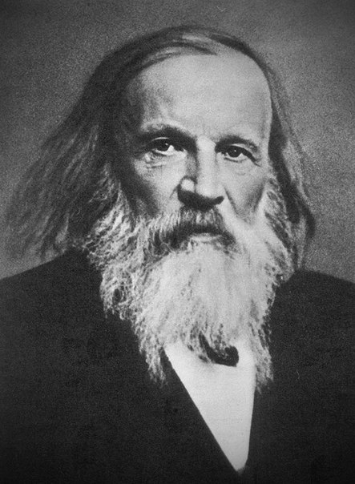
ДМИТРИЙ Иванович менделеев

Slide 4
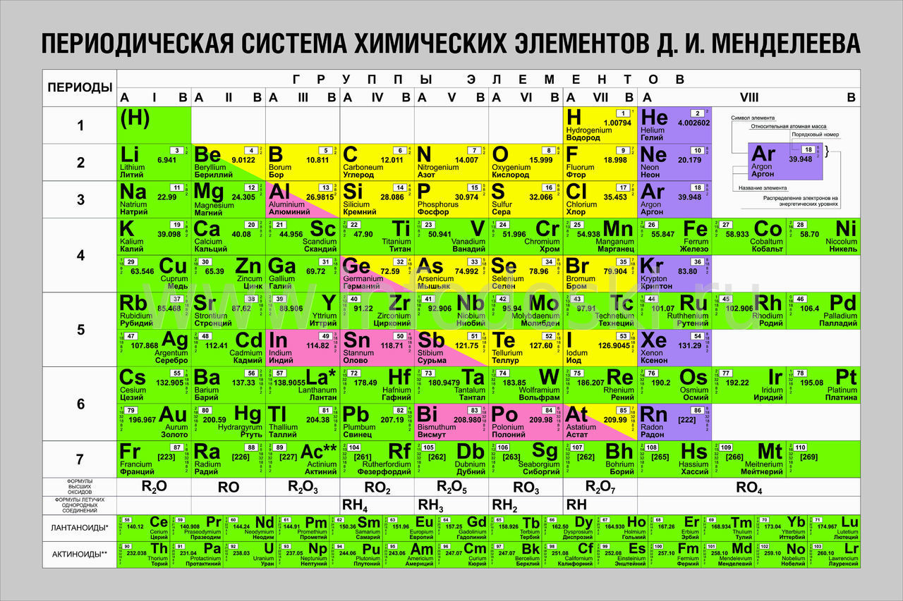

Slide 5
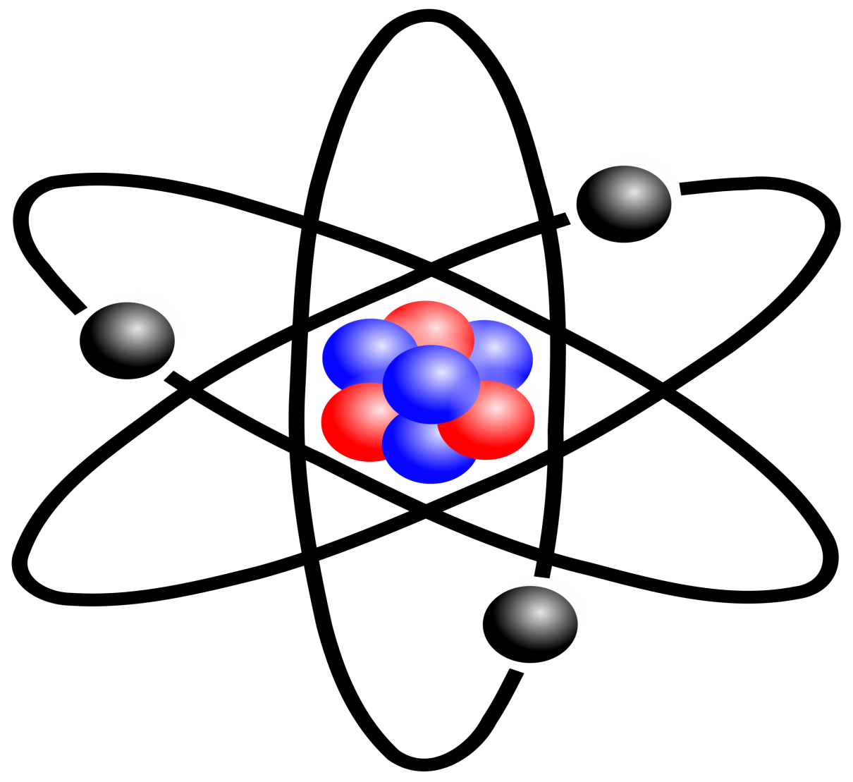
Атом

Slide 6
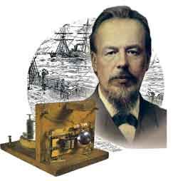
Попов александр степанович

Slide 7
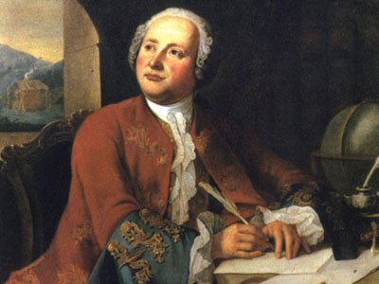
Ломоносов Михаил Васильевич

Slide 8
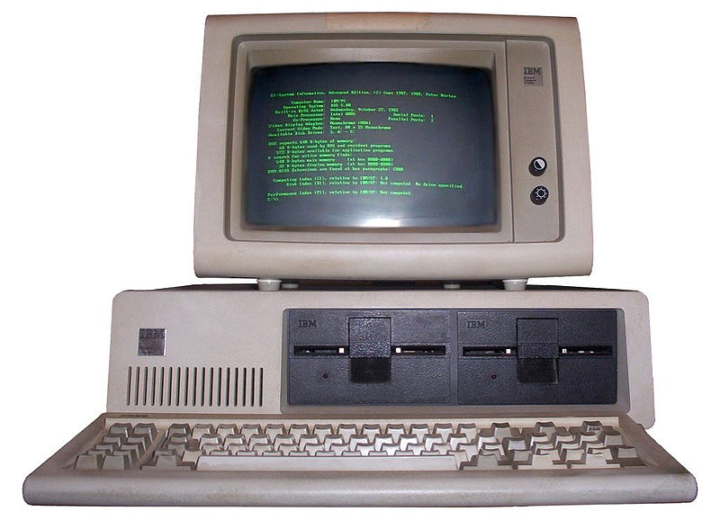
Создание первого пк

Slide 9
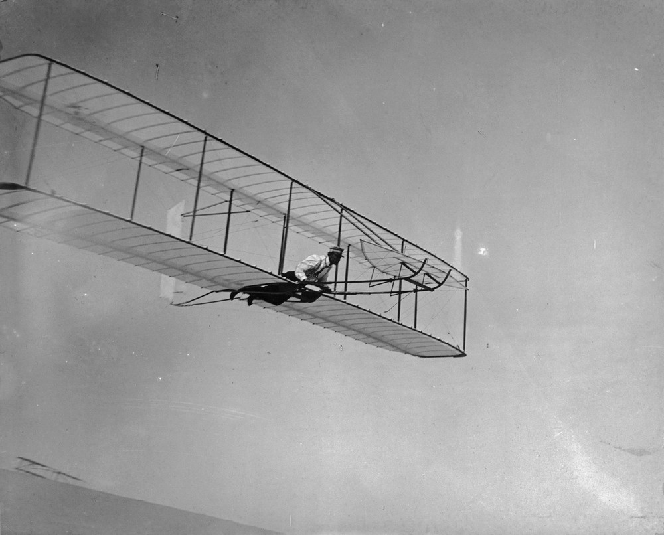
Виктор дмитриевич пивоваров
Воронежский конструктор-любитель

Slide 10
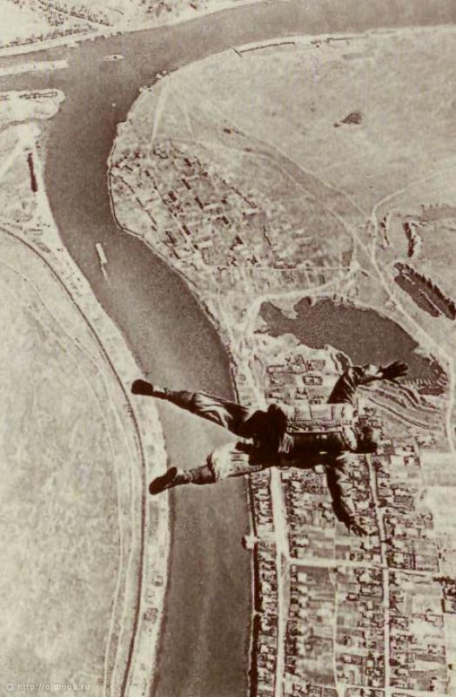
Баранов юрий иванович
Мировой рекордсмен

Slide 11
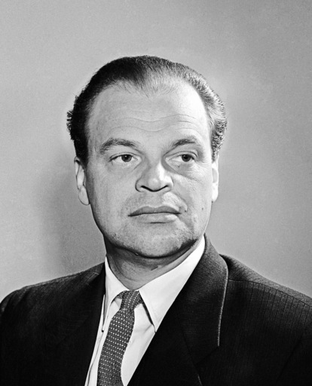
Басов николай геннадьевич

Slide 12
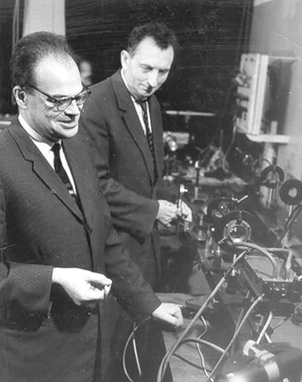
За свои труды был удостоен нобелевской премии

Slide 13
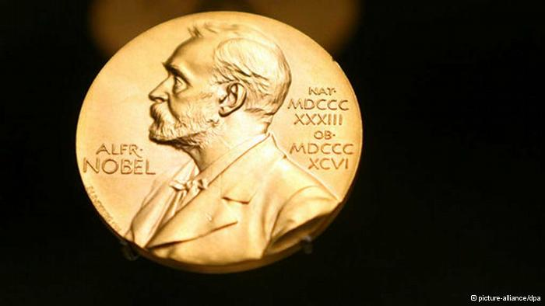
Нобелевская премия

Slide 14
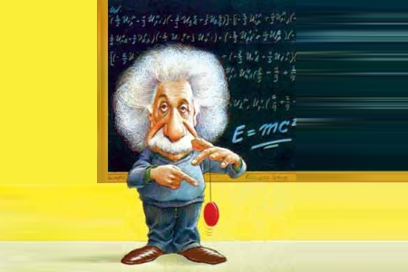
Внимание!

Slide 15

Патент -
Охранный документ, удостоверяющий исключительное право, авторство и приоритет на изобретение, полезной модели или промышленного образца

Slide 16


Slide 17


Slide 18
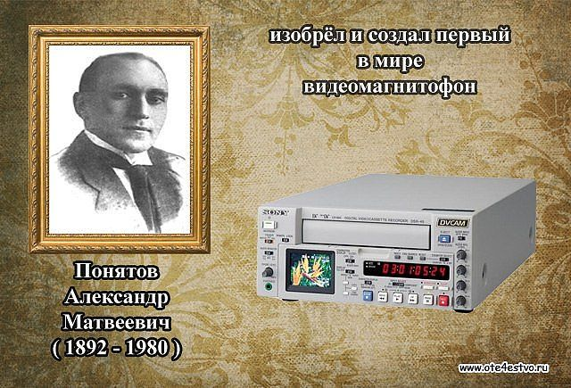

Slide 19
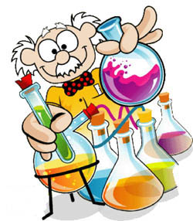
С днём науки в россии!

